Slide 1
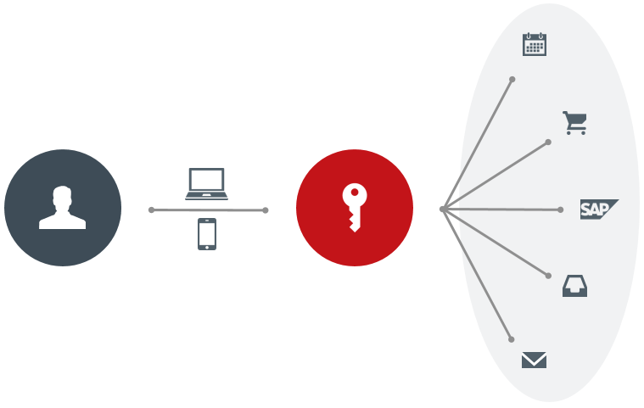
Single
Sign-On
Mateus Nicolas
Mathov Camila
Tisera Lucas

Slide 2
¿Qué es?
Single Sign-On (SSO por sus siglas en inglés) permite a los usuarios tener acceso a múltiples aplicaciones ingresando solo con una cuenta a los diferentes sistemas y recursos.

Slide 3
¿Para qué sirve?
El SSO es de gran utilidad cuando existen diferentes sistemas a los que es posible acceder mediante una única contraseña y se desea evitar el ingreso repetitivo de las mismas cada vez que el usuario se desconecte del servicio.

Slide 4
Para los usuarios esto supone una gran comodidad ya que identificándose solo una vez es posible mantener la sesión válida para el resto de las aplicaciones que hacen uso del Single Sign-On.

Slide 5
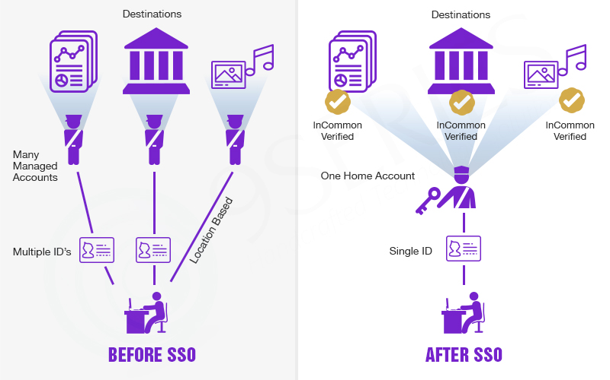

Slide 6
Ventajas
Acelera el acceso de los usuarios a sus aplicaciones
Reduce la carga de memorizar diversas contraseñas
Fácil de implementar y conectar a nuevas fuentes de datos

Slide 7
Desventajas
Utilizar una única combinación aumenta las probabilidades de vulnerabilidad de contraseñas
Al fallar SSO se pierde acceso a todos los sistemas relacionados
Suplantación de identidades en los accesos externos de los usuarios

Slide 8
Funcionamiento basico
Existe una aplicación en el dominio X y ahora se quiere que el nuevo desarrollo del dominio Y use la misma información para el inicio de sesion. Y que los usuarios que ya estén conectados en un dominio estén también conectados al otro.

Slide 9
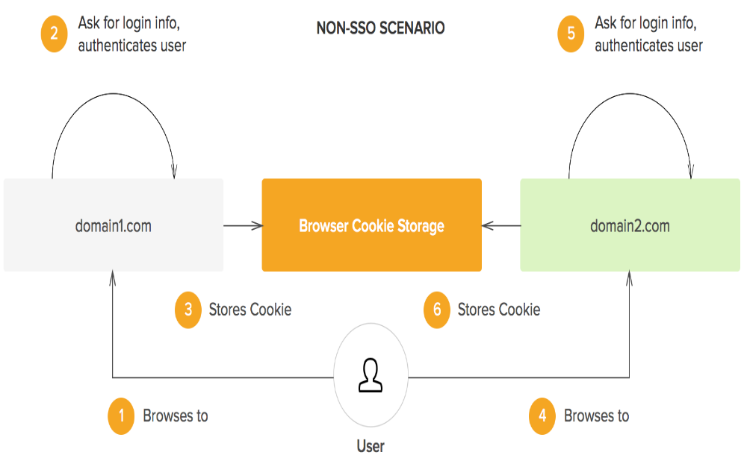

Slide 10
La solución obvia es compartir información de sesion entre los diferentes dominios. Sin embargo, por razones de seguridad, los navegadores adoptan una política conocida como “política de mismo origen”.

Slide 11
Esta política dicta que las cookies (y otros datos guardados localmente) solo pueden ser accedidos por su creador. En otras palabras, el dominio X no puede acceder a las cookies del dominio Y o viceversa.

Slide 12
Esto es lo que las soluciones SSO intentan resolver de una manera u otra: compartir información de sesion entre diferentes dominios.

Slide 13
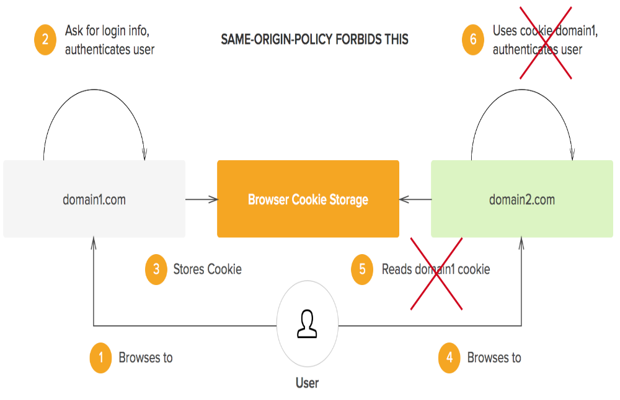

Slide 14
Diferentes protocolos comparten la sesion de diferentes maneras, pero el concepto es el mismo: hay un dominio central con el cual se realiza la autentificacion, y luego la sesion es compartida por los demas dominios.

Slide 15
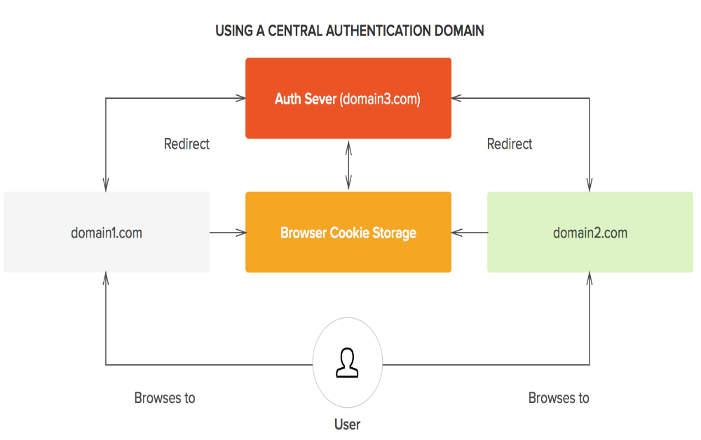

Slide 16
Siempre que el usuario va a un sitio que requiere autentificación es redireccionado al dominio de autentificación. Luego cuando el usuario haya iniciado sesion en dicho dominio podrá ser inmediatamente redireccionado al sitio original con el token necesario de autentificación.

Slide 17
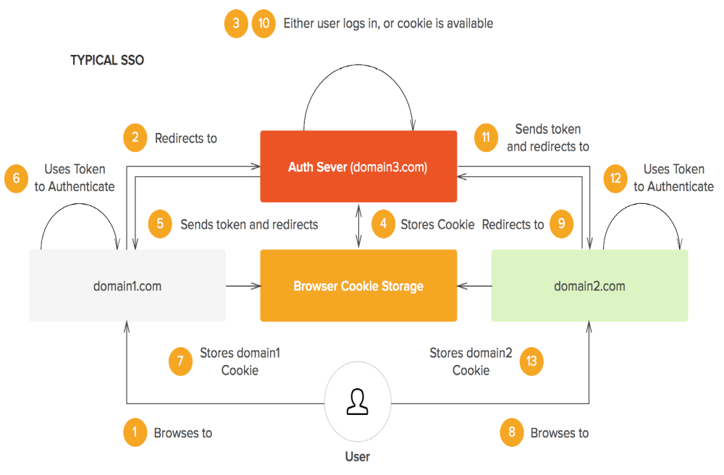

Slide 18
Tipos
Hay cinco tipos principales de SSO, o como también se les llama, reduced sign on systems (en inglés, sistemas de autenticación reducida).

Slide 19
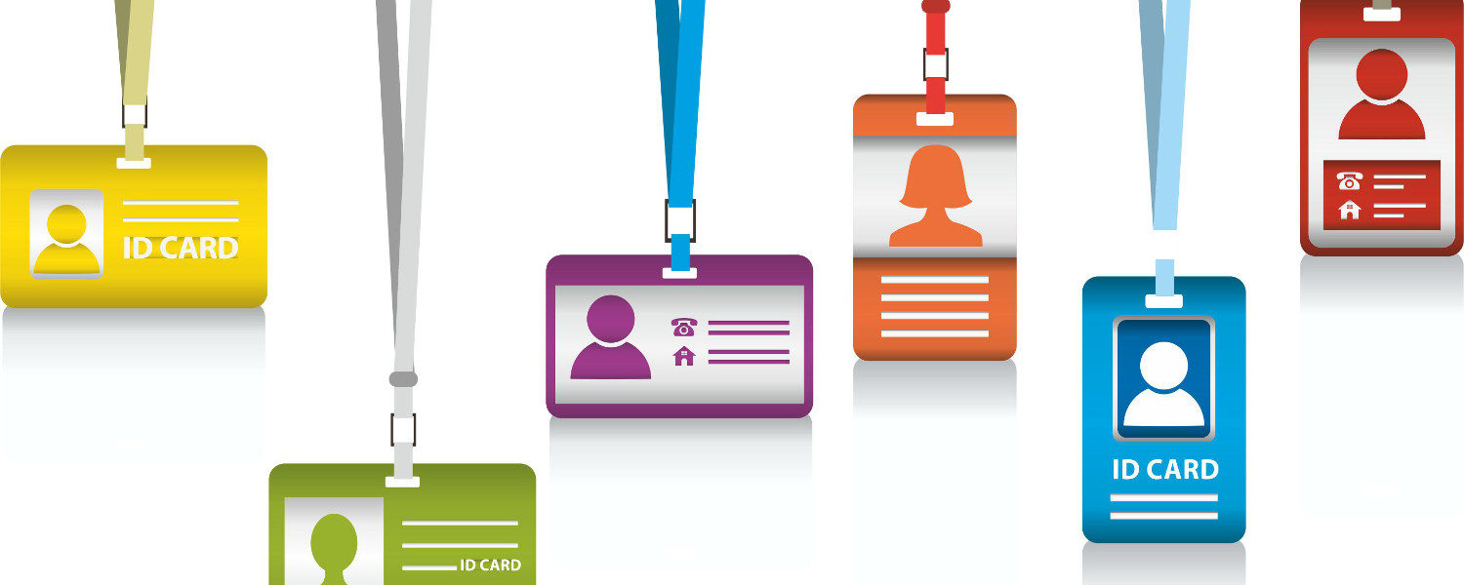
Enterprise single sign-on
También llamado legacy SSO, funciona para una autenticación primaria interceptando los requisitos de login presentados por las aplicaciones secundarias para completar los mismos con el usuario y contraseña.

Slide 20
Web single sign-on
También llamado Web access management (Web-AM) trabaja sólo con aplicaciones y recursos accedidos vía web. El objetivo es permitir autenticar a los usuarios en diversas aplicaciones, sin necesidad de volver a autenticar.

Slide 21
Los accesos son interceptados con la ayuda de un servidor proxy o de un componente instalado en el servidor o aplicación web destino. Los usuarios no autenticados son redirigidos a un servidor o servicio web de autenticación y regresan después de haber logrado un acceso exitoso con un TOKEN de autenticación para la aplicación.

Slide 22
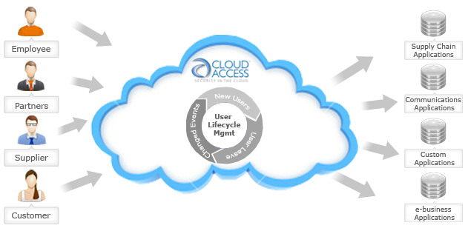

Slide 23
Kerberos
Es un método popular de externalizar la autenticación de los usuarios. Los usuarios se registran en el servidor Kerberos y reciben un "ticket", luego las aplicaciones-cliente lo presentan para obtener acceso.

Slide 24
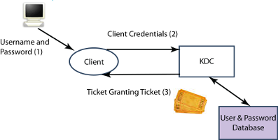

Slide 25
Identidad federada
Es una nueva manera de concebir este tema. Utiliza protocolos basados en estándares para habilitar que las aplicaciones puedan identificar los clientes sin necesidad de autenticación redundante.

Slide 26
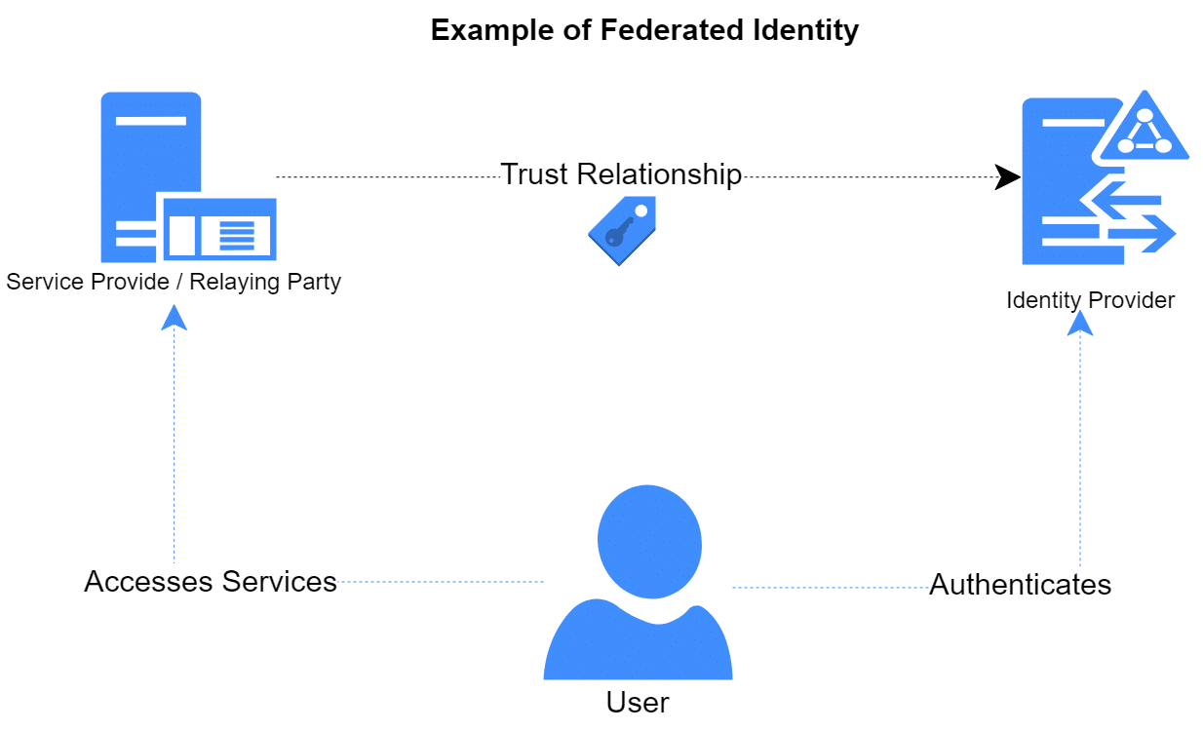

Slide 27
OpenID
Es un proceso de Single Sign-On distribuido y descentralizado donde la identidad se compila en una url que cualquier aplicación o servidor puede verificar.

Slide 28
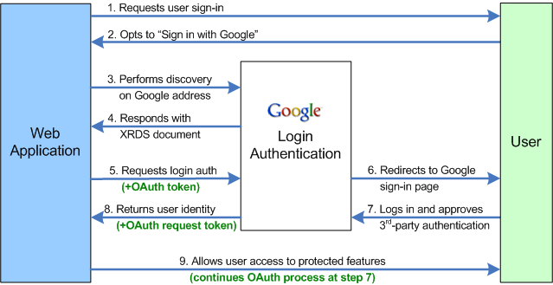

Slide 29
¿Cómo implementarlo?
Hay diferentes maneras dependiendo del ambiente en el que este se requiera. Ya que es diferente hacer un SSO para sitios que tengan distintos dominios, para sitios que están en el mismo servidor y para sitios que no.

Slide 30
SSO en el mismo servidor
Si los sitios están en el mismo servidor y comparten el mismo dominio (Ej: dominio principal abc.com y varios subdominios xyz.abc.com o def.abc.com) lo que debe hacerse es configurar las siguientes directivas:

Slide 31
Debe modificarse el dominio de las cookies de modo que cada cookie sea creada con el dominio.abc.com.
Debe asegurarse que todas las cookies se almacenen en el mismo lugar del servidor.
El nombre de la sesión debe ser el mismo en todos los sitios.

Slide 32
Es posible que se tengan que desactivar algunas directivas de seguridad como el session referer check, que verifica que los cookies hayan sido creados en el mismo sitio. Por ello, es importante que el sitio tome en cuenta otras validaciones de seguridad

Slide 33
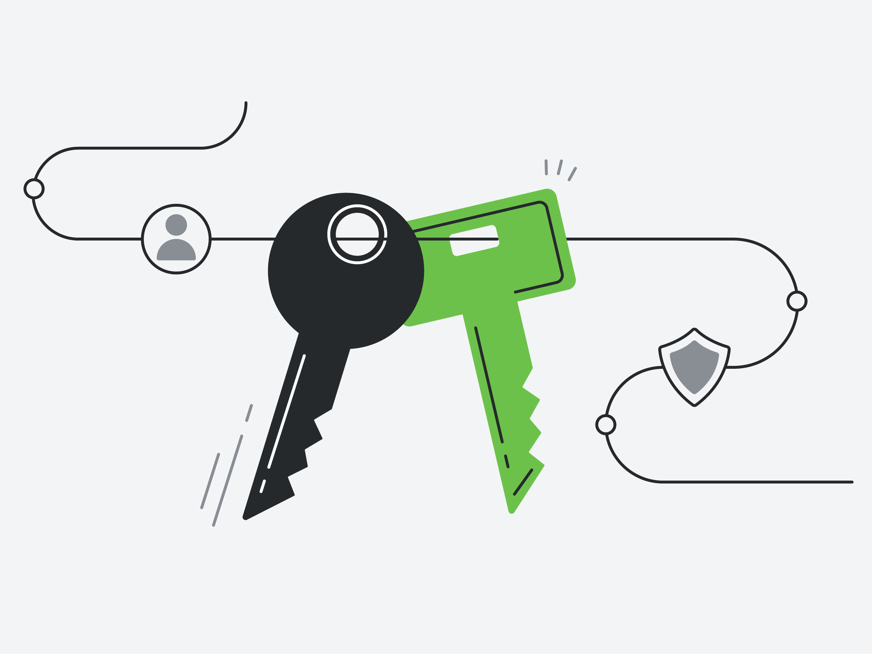

Slide 34
SSO en distintos servidores
El problema al intentar establecer una arquitectura SSO en servidores distintos es, por supuesto, que las Cookies no pueden almacenarse en la misma ubicación y por lo tanto, no pueden ser leídas por los sitios.

Slide 35
Lo que necesitamos, entonces, es crear un espacio compartido en donde puedan almacenarse estas Cookies. Sólo uno de los servidores proveerá el servicio de almacenaje de las cookies de la sesión, los otros servidores se comunicarán con este para almacenar sus sesiones.

Slide 36
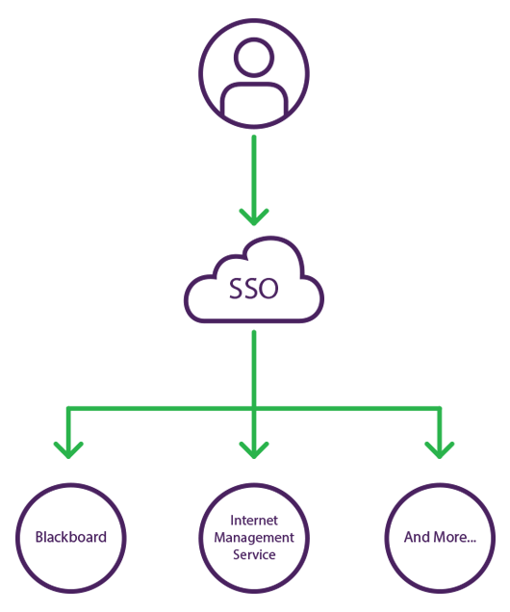

Slide 37
SSO en distintos dominios
Si los sitios tienen distintos dominios, lo mejor es guardar las sesiones en bases de datos, de modo que cada sitio tome la información de los usuarios registrados desde allí.

Slide 38
Hay que tomar en cuenta que el costo de traer información desde una base de datos es mayor que el de obtenerla desde la memoria o el disco. Por lo que se debe analizar el impacto que tendrá en el rendimiento del sitio y buscar métodos de caché de sesiones en caso de optar por su uso.

Slide 39
Tanto la configuración de cookies como guardar las sesiones en bases de datos permiten no solo guardar la información de los usuarios registrados, si no cualquier otra información que se almacene en la sesión.

Slide 40
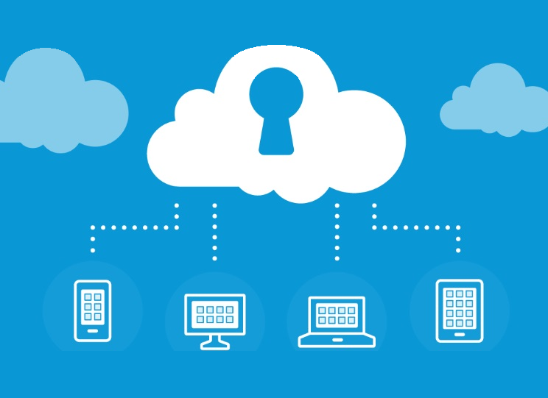

Slide 41
Ejemplo: Proceso de conexión a través de la API de Facebook

Slide 42
Los pasos a seguir para conectarse con la API de Facebook son:
1) Registrarte en https://developers.facebook.com/
2) Agregar una nueva aplicación a la pagina

Slide 43
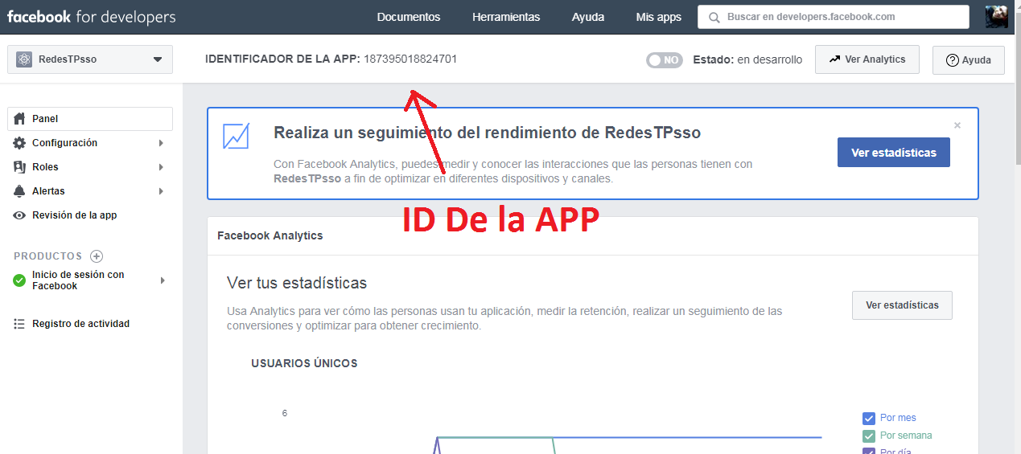
Una vez creada la app esta recibirá un ID

Slide 44
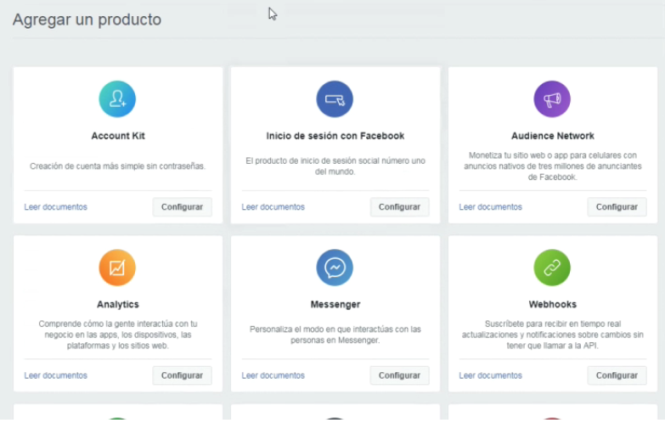
2.5) OPCIONAL Indicar en la app que queremos agregar el modulo SSO

Slide 45
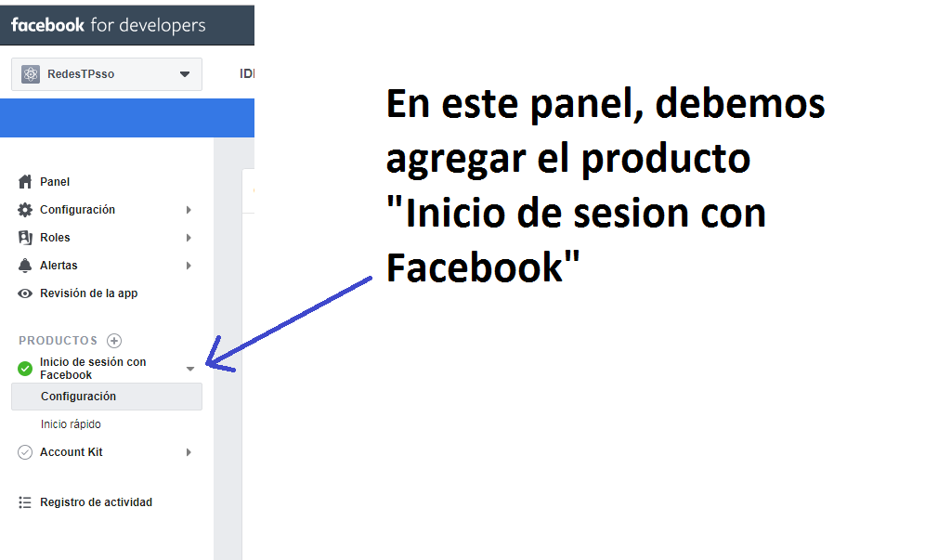

Slide 46
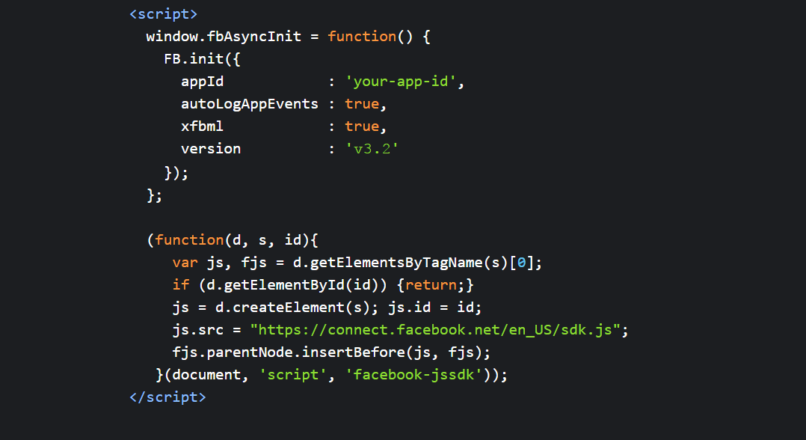
3) Corriendo el siguiente Script inicializamos el SDK de Facebook

Slide 47
Una vez disponible el SDK en tu sitio, ya contas con un sistema de autentificación, a partir de eso el resto queda en tus manos

